Slide 1
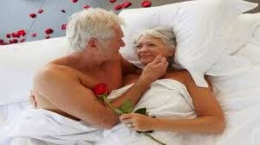
LA SEXUALIDAD VS SEXO EN LA TERCERA EDAD: TABÚES, ALTERNATIVAS Y RELACIONES SALUDABLES.
Dra. Berta E. Aguilar S. Médica Psiquiatra.
19 de mayo de 2017.

Slide 2
INDICE
INTRODUCCIÓN
EPIDEMIOLOGÍA
CONCEPTOS
MITOS SOBRE SEXUALIDAD EN EL ADULTO MAYOR.
ASPECTOS INFLUYENTES EN LA SEXUALIDAD DEL ADULTO MAYOR.
CONCLUSIONES.

Slide 3
EPIDEMIOLOGÍA
En el año 2010, los adultos mayores de 60 años representaban el 7% de la población panameña; en el año 2050 representarán casi el 20% (1 de cada 5 personas).
La región de Latinoamérica y el Caribe y países como Panamá están experimentando una de las tasas más rápidas de envejecimiento poblacional.
El caribe es la región en desarrollo “MAS VIEJA” del mundo, pues el 9% de su población total tiene 60 años y más.
El envejecimiento de la población se refiere al aumento cada vez mayor de la proporción de personas de edad dentro de la estructura poblacional general.
Al llegar el año 2025 casi el 30% de los habitantes de la Unión Europea superara los 60 años.

Slide 4
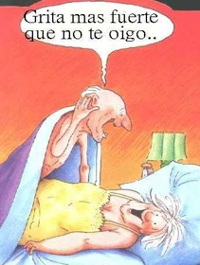
ONU resolución 45/106 del 14 de diciembre de 1990 designa el primero de octubre como “DÍA INTERNACONAL DE LAS PERSONAS DE TERCERA EDAD.”
El decreto ejecutivo número 9 del 30 de octubre de 1978 (Panamá).
Semana de la Tercera edad (tercera semana de noviembre).

Slide 5
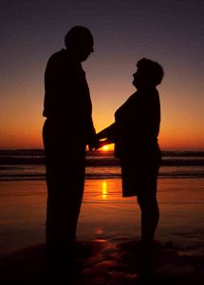
DEFINICIÓN SEGÚN LA OMS
La O.M.S. considera el Placer Sexual como un Derecho Humano Básico.
O.M.S. “La Sexualidad es la integración de los elementos somáticos, emocionales, intelectuales y sociales del ser sexual, por medios que sean positivamente enriquecedores y que potencien la personalidad, la comunicación y el amor”.

Slide 6
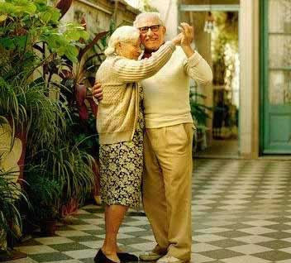
SEXUALIDAD
Es el conjunto de Condiciones Anatómicas, Fisiológicas y Psicológico-Afectivas que caracterizan el sexo de cada individuo.

Slide 7
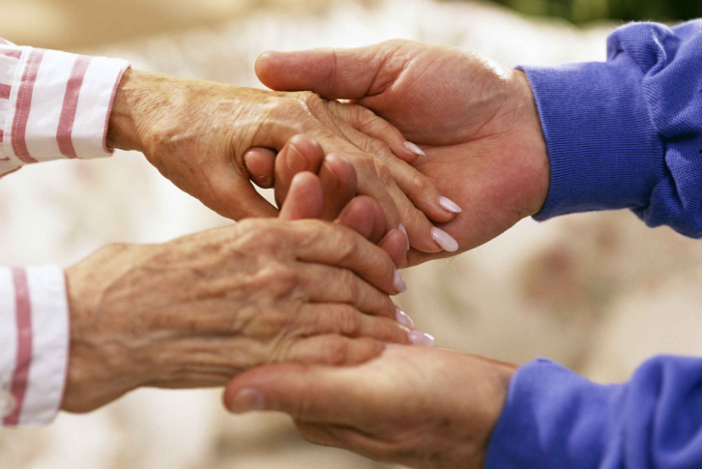
Salud Sexual Geriátrica.
“La expresión Psicológica de Emociones y Compromisos que requiere la mayor cantidad y calidad de comunicación entre compañeros en una relación de confianza, amor, compartir y placer, con o sin coito” (Maslow).

Slide 8
SEXUALIDAD
La palabra Sexualidad evoca:
Afecto, Comunicación, Juventud, Salud y Belleza.
La Sexualidad en el A.M. En ésta etapa de la vida la afectividad cobra gran importancia como mediadora de las relaciones sexuales.
En el A.M. surge un nuevo lenguaje sexual en el cual se revela el amor, el afecto, la relación interpersonal, mucho más que el significado preferentemente Sexual-Genital tan restringido de la juventud.

Slide 9
MITOS SOBRE SEXUALIDAD EN EL ADULTO MAYOR
El Sexo no es importante en la edad avanzada. Se supone que los últimos años de la vida son asexuales.
El Interés por el sexo es un hecho anormal en la gente de edad.
Los ancianos no tienen capacidad fisiológica que les permita tener conductas sexuales.
La sexualidad se debilita en la menopausia y desaparece en la tercera edad.
La Sexualidad ha de ser productiva (sexualidad=procreación).ç
Es aceptable la pareja de hombre mayor y mujer joven, pero es ridícula la pareja de una mujer mayor y un hombre joven.
En las instituciones, las personas de edad deben ser separadas por sexo para evitar problemas para el personal y las criticas de las familias y la comunidad.

Slide 10
SEXUALIDAD
La Fisiología Sexual sufre cambios con el envejecimiento, el mundo de los sentimientos no sufre ningún proceso de deterioro y el deseo de vivir conscientemente la sexualidad persiste en un gran número de A.M.
La vida afectiva y la expresión sexual persisten a lo largo de la vida.

Slide 11
ASPECTOS INFLUYENTES EN LA SEXUALIDAD DEL ADULTO MAYOR
Fisiológicos
Psicológicos
Socio-Demográficos
Salud

Slide 12
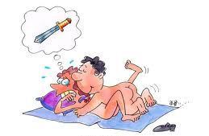
ASPECTOS FISIOLÓGICOS
MUJER | HOMBRE
Finaliza la capacidad reproductiva. | Disminución gradual del nivel de testosterona.
Disminuye la tasa de estrogenos y progesterona (menopausia). | Los testículos se hacen mas pequeños y flácidos.
Cambios en la figura corporal y en la distribución de la grasa. | Hay una menor producción de espermatozoides.
Dificultades en la exitación y lubricación | Reducción de la viscosidad y el volumen del líquido seminal.
Descenso de las contracciones en el orgasmo. | Disminución de la fuerza eyaculatoria.
Disminución del tamaño del útero y la vagina. | Aumento del tamaño de la glándula prostática.
 | El orgasmo pierde calidad fisiológica pero gana a nivel psicológico y emocional.

Slide 13
ASPECTOS PSICOLÓGICOS
La aceptación de la propia imagen corporal, la pérdida de capacidad física y los cambios fisiológicos en su sexualidad.
La aceptación de la vulnerabilidad de la vida y de la proximidad de la muerte.
Los adultos mayores muestran una clara necesidad de relaciones íntimas emocionales y de pertenencia
La autoestima, autoaceptación, comunicación también influyen en la sexualidad

Slide 14
ASPECTOS SOCIO – DEMOGRÁFICOS
Historia Socio laboral y cultural del individuo
La Jubilación o retiro de funciones laborales
La familia como obstáculo
Creencias religiosas
Estado civil
Relación proporcional hombre: mujer

Slide 15
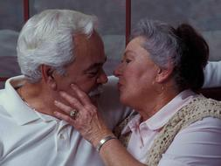
ASPECTO DE LA SALUD
Enfermedades Cardiovasculares
Diabetes Mellitus
Hipertrofia Prostática Benigna
Dolor Crónico
Patología Artrítica
Enfermedades Pulmonares severas
Depresión/Ansiedad
Polifarmacia
Ingesta de Alcohol/Uso de Cigarrillo

Slide 16
Factores Personales que Afectan las Relaciones Sexuales en los ADULTOS MAYORES
Falta de estímulo sexual por una vida sexual monótona.
Menor intensidad de las relaciones sociales.
Agotamiento físico y psíquico propio de la ancianidad.
Trabajo, jubilación y aspectos económicos.
Viudez.
Enfermedades físicas y mentales.
Medicamentos. Antidepresivos.
Alcoholismo.
Creencias religiosas,
Temor al desempeño.

Slide 17
CONCLUSIONES
El tema de la sexualidad de las personas de la tercera edad es un tabú para la sociedad en sí.
Los cambios fisiológicos normales de la vejez en general, permiten la actividad sexual.
Existe disminución en la frecuencia de determinadas actividades sexuales y otras pueden mantenerse o aumentar.
La satisfacción sexual no tiene por qué disminuir y a veces puede mejorar incluso.
Es importante que profesionales, personas de la tercera edad y la sociedad en sí conozcan estos cambios permitiendo de ese modo a los adultos mayores una adaptación a ellos y contribuir a mejorar su calidad de vida.

Slide 18
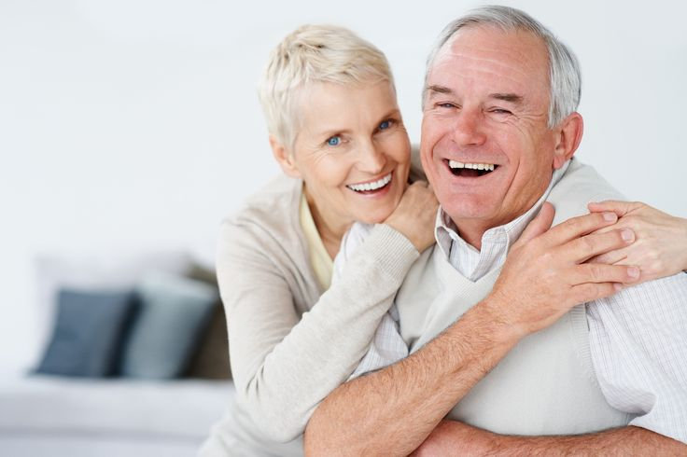
PARA TODO SER HUMANO
EL SEXO,
FORMA PARTE DE UNA VIDA
PLENA Y SALUDABLE.

